Slide 1
電池充放電時電壓延遲解決辦法

Slide 2
範例
狀態 | 電壓(V) | 電流(I) | SOC(%)
曲線上 | 2.5 | 3 | 20
電壓遲滯 | 2.4 | 4 | 25
曲線上 | 2.3 | 4 | 20

Slide 3
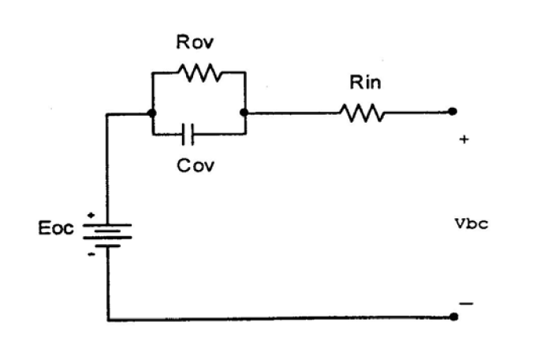
資料分析
狀態 | 電壓(V) | 電流(I) | SOC(%)
電壓遲滯 | 2.4 | 4 | 25
曲線上 | 2.3 | 4 | 20
充放電時會產生：
RC 極化電壓延遲
表面濃度效應
動態內阻偏移
所以電壓實際上是：
V(t) = OCV(SOC) + I*R + V_polarization(t)
V_polarization(t) 具有時間常數 τ = 幾十秒到幾分鐘
R:內阻
一階戴維寧等校模型(了解中...)

Slide 4
解決方法1 : 加入時間序列特徵堆疊
輸入 [V(t) , I(t) , ΔV(t)=V(t)-V(t-1) , ΔI(t)=I(t)-I(t-1) , ∫I(t-5s..t)dt, ∫I(t-30s..t)dt , SOC_cc(t-1)]
V(t) 端電壓
I(t) 即時電流
ΔV(t) 電壓變化量
ΔI(t) 電流變化量
∫I(t-5s..t)dt 短期電流積分
∫I(t-30s..t)dt 中期電流積分
SOC_cc(t-1) 上一時刻庫倫 SOC

Slide 5
解決方法2: GRU, Gated Recurrent Unit
SOC(t) = SOC(t-1) − I·dt/C
Vp(t) = a·Vp(t-1) + b·I(t)
Vt(t) = OCV(SOC) − I·R0 − Vp(t)
以上這些參數階與時間有關
因此輸入改成動態陣列[31]輸入(加入時間參考)
X(t)
=[
[V(t-30), I(t-30)],
...
[V(t), I(t)]
]
sequence length = 31
Y(t) = SOC_true(t)
Input(31,2)
→ GRU(32)
→ Dense(16,relu)
→ Dense(1,linear)

Slide 6
解決方法2: GRU, Gated Recurrent Unit
GRU 內部會自己學到：
當 I 突然變化 → 短時間內不要相信 V
V 在持續下降 → 判定為極化累積
長時間大電流 → SOC 應該持續下修
1. sequence 必須跨越切換點
不能只取穩態資料，一定要包含：
充→放
放→充
load step
否則它學不到極化動態。
2. Label 一定不能用瞬時電壓反推 SOC
必須用：
SOC_true = SOC_cc + 靜置 OCV 校正
否則你是在用錯誤答案訓練模型。

